Slide 1
Las 5 marcas de productos de consumo masivo mejor posicionadas

Slide 2

HOLA!
Soy Asairi Nava
Estudiante del Bootcamp de Data Analytics, Part Time.

Slide 3
¿Qué es el posicionamiento?

Slide 4
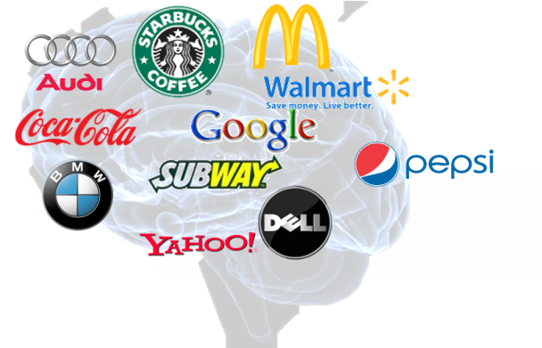
Posicionamiento
Colocar las marcas en el imaginario colectivo.
¿Cómo lo realicé?
Las percepciones de los usuarios de Twitter sobre las marcas.

Slide 5



¿Cómo obtuve la información?
API Twitter
Data Cleaning
Regex
Execute
Web Scrapping
Limpiar el dataset
Últimos detalles
Dataset listo

Slide 6
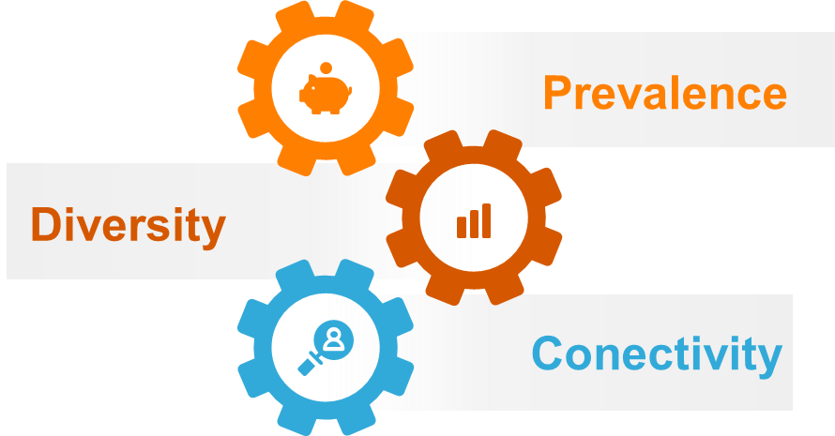
Semantic Brand Score
Representan la construcción completa de la importancia de las marcas

Slide 7
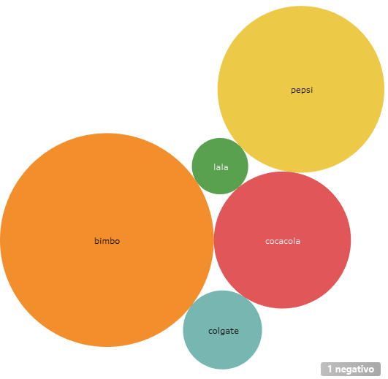

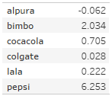
Prevalence
Mide la presencia de las marcas en el mercado
Alpura, al ser negativo, no muestra información

Slide 8
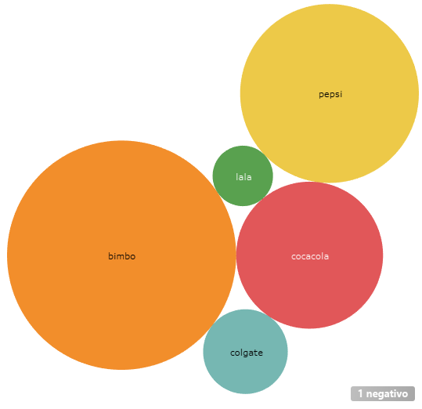

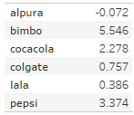
Diversity
Mide la heterogeneidad de las asociaciones de marcas
Alpura, al ser negativo, no muestra información

Slide 9
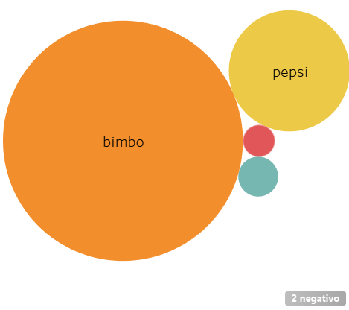

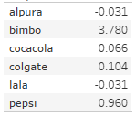
Conectivity
Mide el poder de conectividad de la marca
Alpura y Lala , al ser negativos, no muestra información

Slide 10
Conclusiones
1

Slide 11
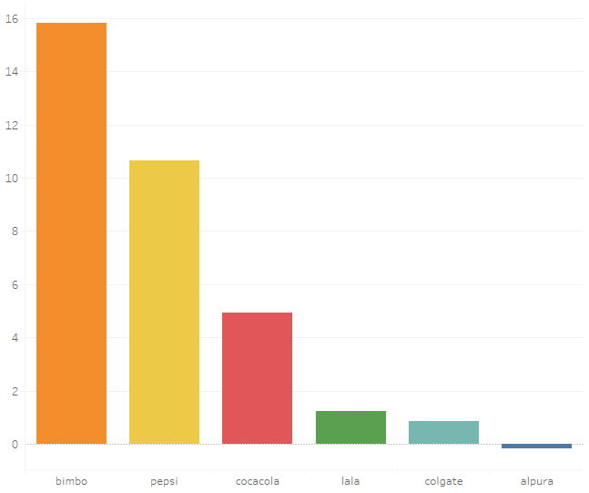

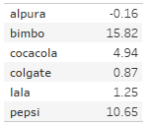
Top 5
Bimbo fue la marca mejor posicionada, al presentar una mejor conectividad y diversidad entre los tweets obtenidos y las marcas buscadas.

Slide 12
Mi hipótesis fue que Coca Cola sería la marca que dominaría el mercado en este inicio de año, sin embargo, Bimbo fue la mejor posicionada.
La Conectividad y Diversidad que Bimbo tiene en los diferentes tweets obtenidos y entre las distintas marcas, fue importante para colocarse en la cima.
Marcas como Sabritas y Nestlé, no figuraron en el Top 5, a pesar de que suelen estar en la mayoría de los comerciales y espectaculares.

Slide 13
GRACIAS!

